Slide 1
Проектирование отношений

Slide 2
Связи
Взаимосвязь — это особый тип логических отношений между сущностями, показанных на диаграммах классов и объектов

Slide 3
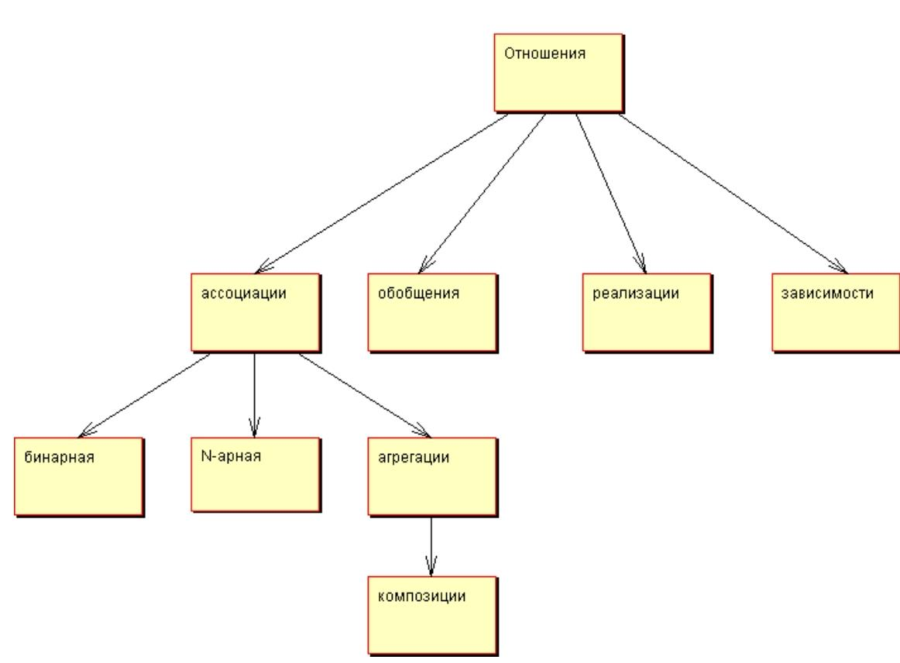
структурная схема, демонстрирующую разновидности отношений:

Slide 4
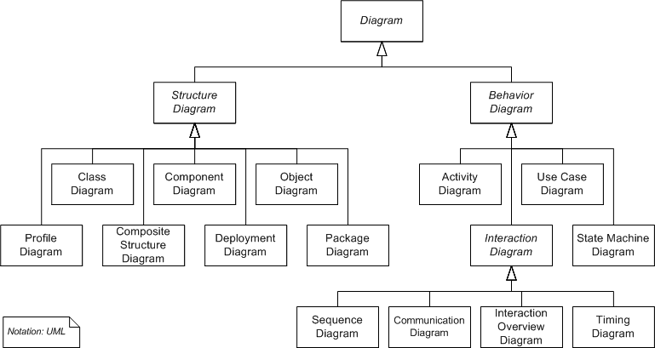
UML (Unified Modeling Language) - унифицированный язык моделирования
https://www.omg.org/spec/UML/2.5/PDF/
Notes:
https://www.omg.org/spec/UML/2.5.1/PDF
‹#›

Slide 5
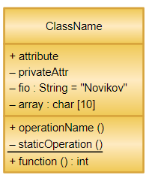
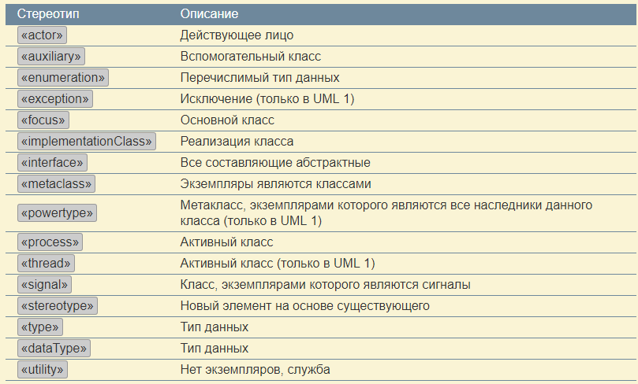
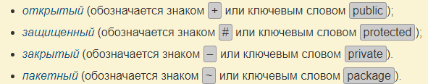

Классы
секция имени
секция атрибутов
видимость ИМЯ кратность : тип = начальное_значение {свойства}
секция операций
Cтандартные стереотипы классов
Notes:
‒
‹#›

Slide 6
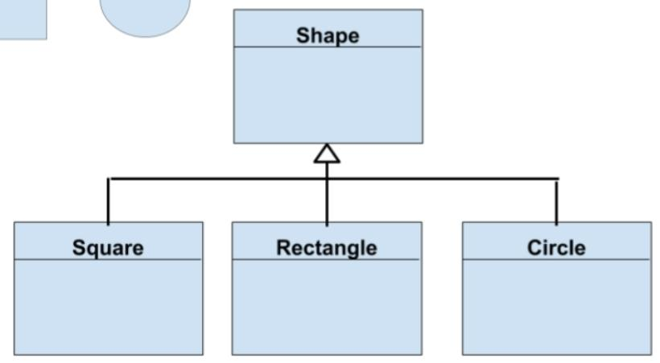
Обобщение IS A
Генерализация-расширение-наследование
показывают связи наследования между классами.
описывается фразой «А — это Б»
Notes:
‹#›

Slide 7
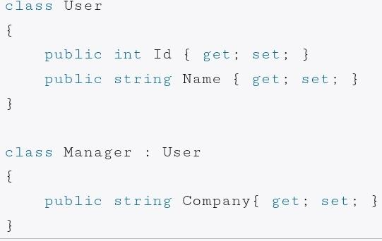
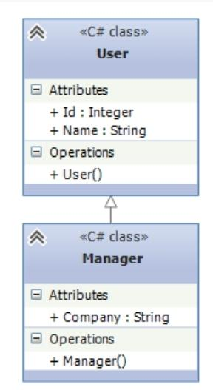
от класса-наследника к классу-родителю

Slide 8
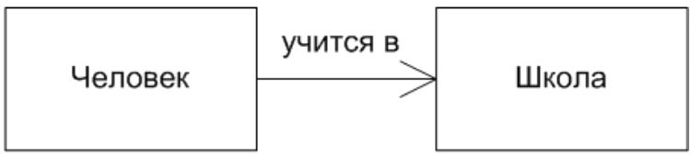
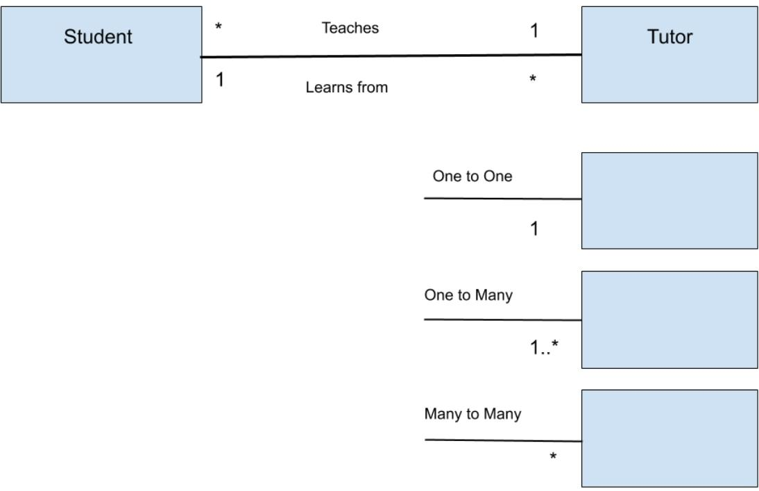
Ассоциация
показывает, что объекты одной сущности (класса) связаны с объектами другой сущности таким образом, что можно перемещаться от объектов одного класса к другому.

Slide 9
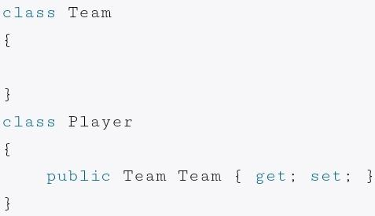
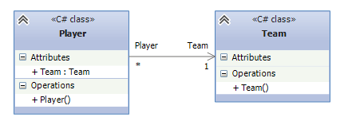
Ассоциация
обозначается в виде обычно стрелки
связь 1 ко многим. То есть одна команда будет соответствовать многим игрокам.

Slide 10
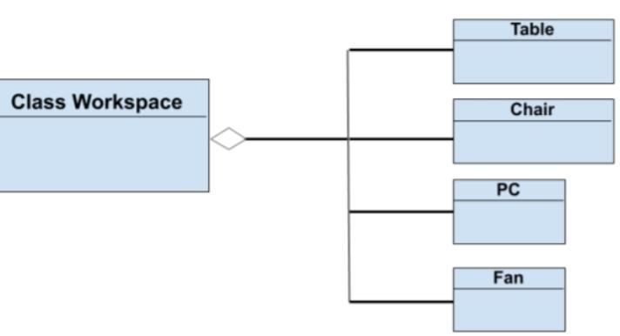
Агрегация HAS A
Агрегация (aggregation) ‒ это ассоциация между классом A (часть) и классом B (целое), которая означает, что экземпляры (один или несколько) класса A входят в состав экземпляра класса B.
связь между целым и его частью
Включает в себя - contains
Объекты м.б. равноправные
пустым ромбом на блоке класса «целое», и линией, идущей от этого ромба к классу «часть».
Notes:
‹#›

Slide 11
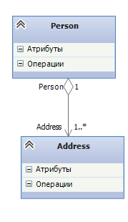
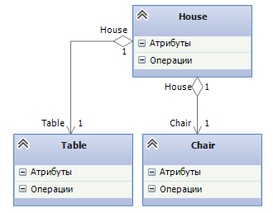
Агрегация
Целое хоть и содержит свою составную часть, время их жизни не связано

Slide 12
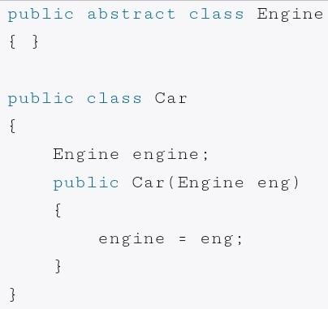
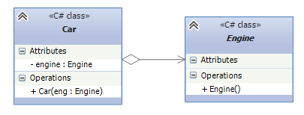
Агрегация
При агрегации реализуется слабая связь, то есть в данном случае объекты Car и Engine будут равноправны.

Slide 13
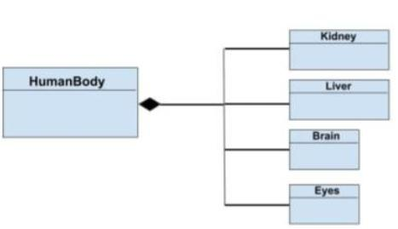
Композиция HAS A
Композиция (composition) ‒ это ассоциация между классом A (часть) и классом B(целое), которая дополнительно накладывает более сильные ограничения в сравнении с агрегацией: композиционно часть A может входить только в одно целое B, часть существует, только пока существует целое и прекращает свое существование вместе с целым.
тело состоит из органов, но сами по себе они не жизнеспособны
Notes:
‹#›

Slide 14
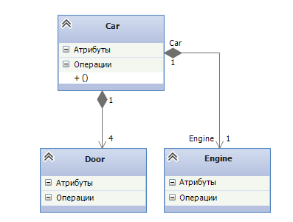
Целое контролирует время жизни своей составной части (часть не существует без целого) - сильно связана
классы, являющиеся частью другого класса, уничтожают, когда уничтожается класс-агрегатор.

Slide 15
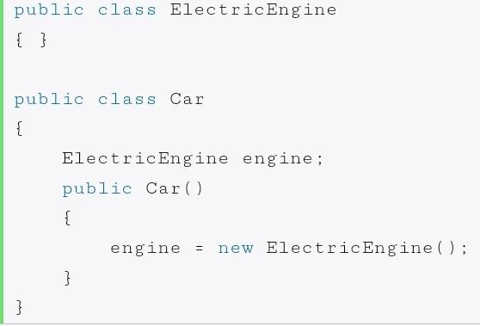
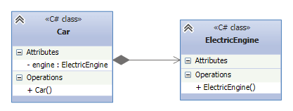
класс автомобиля полностью управляет жизненным циклом объекта двигателя. При уничтожении объекта автомобиля в области памяти вместе с ним будет уничтожен и объект двигателя. И в этом плане объект автомобиля является главным, а объект двигателя - зависимой.
от главной сущности к зависимой, при этом со стороны главной сущности, которая содержит, объект второй сущности, располагается закрашенный ромбик

Slide 16
Отличие
композиция может быть частью одного и только одного целого
агрегация может быть частью нескольких объектов.
Комната является частью квартиры, следовательно здесь подходит композиция, потому что комната без квартиры существовать не может.
мебель не является неотъемлемой частью квартиры, но в то же время, квартира содержит мебель, поэтому следует использовать агрегацию.

Slide 17
Целое контролирует время жизни своей составной части (часть не существует без целого) - сильно связана

Slide 18
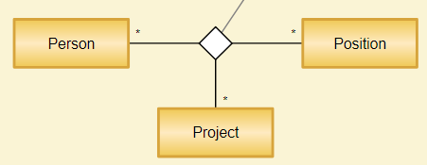
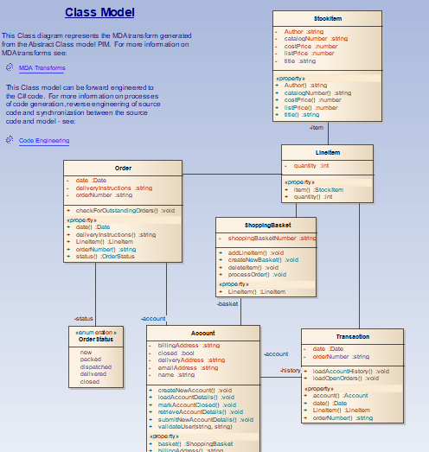
Многополюсная
ассоциации
Notes:
‹#›

Slide 19
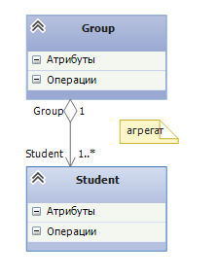
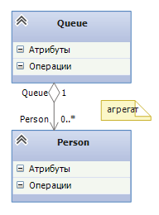
Группа – студент
Человек - очередь

Slide 20
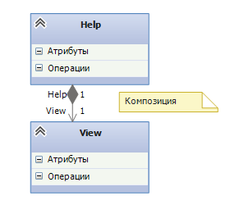
Помощь – окно просмотра

Slide 21
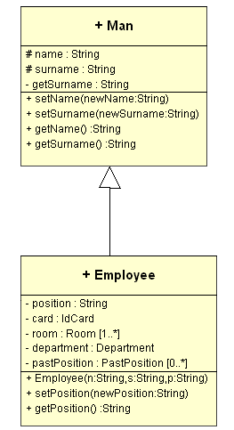
?
Человек – работник
Человек – цех- завод

Slide 22
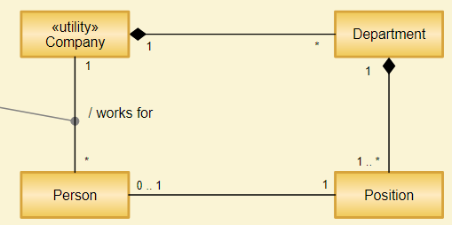

Г) Ассоциации и их дополнения
экземпляры одного класса связаны с экземплярами другого класса
Имя ассоциации
Кратность полюса ассоциации
Агрегация и композиция
Ассоциация показывает отношения между объектами-экземплярами класса
двунаправленные или однонаправленные
Notes:
Отношение ассоциации является, видимо, самым важным на диаграмме классов. В общем случае ассоциация, нотация которой ‒ сплошная линия, соединяющая классы, означает, что экземпляры одного класса связаны с экземплярами другого класса. Поскольку экземпляров может быть много, и каждый может быть связан с несколькими, ясно, что ассоциация является дескриптором, который описывает множество наборов связанных объектов. В UML ассоциация является классификатором, экземпляры которого называются связями.
Связь (link) ‒ это экземпляр ассоциации (или соединителя), который представляет собой упорядоченный набор (кортеж, tuple) ссылок на экземпляры классификаторов на полюсах ассоциации.
Связь между объектами (экземплярами классов) в программе может быть организована самыми разными способами. Например, в объекте одного класса может храниться указатель или ссылка на объект другого класса. Связь не обязательно является непосредственно хранимым физическим адресом. Этот адрес может динамически вычисляться во время выполнения программы на основании другой информации. Например, если объекты представлены как записи в таблице базы данных, то связь означает, что в записи одного объекта имеется поле, значением которого является первичный ключ записи другого объекта (из другой таблицы). Еще пример: использование какого-либо механизма динамического связывания по имени (уникальному идентификатору) объекта. При моделировании на UML техника реализации связи между объектами не имеет значения. Ассоциация в UML подразумевает лишь то, что связанные объекты обладают достаточной информацией для организации взаимодействия. Возможность взаимодействия означает, что объект одного класса может послать сообщение объекту другого класса, в частности, вызвать метод или же прочитать или изменить значение открытого атрибута. Поскольку в объектно-ориентированной программе такого рода действия и составляют суть выполнения программы, моделирование структуры взаимосвязей классов (т.е. выявление ассоциаций) является одной из ключевых задач моделирования.
Имя ассоциации указывается в виде строки текста над (или под, или рядом с) линией ассоциации. Имя не несет дополнительной семантической нагрузки, а просто позволяет различать ассоциации в модели. Обычно имя указывают в случаях многополюсных ассоциаций или, когда одна и та же группа классов связана несколькими различными ассоциациями. Однако строгого правила на этот счет нет.
ратность полюса ассоциации указывает, сколько объектов данного класса (со стороны данного полюса) участвуют в связи. Кратность может быть задана как конкретное число, и тогда в каждой связи со стороны данного полюса участвует ровно столько объектов, сколько указано. Более распространен случай, когда кратность указывается как диапазон возможных значений, и тогда число объектов, участвующих в связи должно находиться в пределах указанного диапазона. При указании кратности можно использовать символ *, который обозначает неопределенное число
‹#›

Slide 23
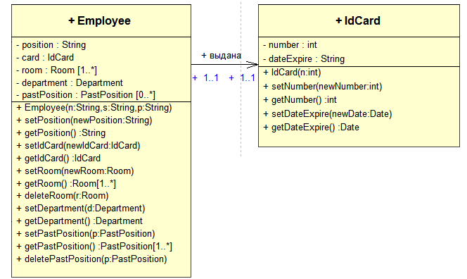

Slide 24

Зависимость
всегда однонаправленны
обозначает такое отношение между классами, что изменение спецификации класса-поставщика может повлиять на работу зависимого класса, но не наоборот
Notes:
Таким образом, данная зависимость показывает, что зависимый элемент, вообще говоря, излишен и введен в модель из соображений удобства, наглядности и т.д.«friend»Назначает специальные права видимости. Зависимый класс имеет доступ к составляющим независимого класса, даже если по общим правилам видимости такие права у него отсутствуют.«instanceOf»Указывает, что зависимый объект (или класс) является экземпляром независимого класса (метакласса).«instantiate»Указывает, что операции зависимого класса создают экземпляры независимого класса.«powertype»Показывает, что экземплярами зависимого класса являются подклассы независимого класса. Таким образом, в данном случае зависимый класс является метаклассом.«refine»Указывает, что зависимый класс уточняет (конкретизирует) независимый. Данная зависимость показывает, что связанные классы концептуально совпадают, но находятся на разных уровнях абстракции.«use»Зависимость самого общего вида, показывающая, что зависимый класс каким-либо образом использует независимый класс.Повторим еще раз, что зависимости на диаграммах классов используются сравнительно редко, потому что имеют более расплывчатую семантику по сравнению с ассоциациями и обобщением.
‹#›

Slide 25
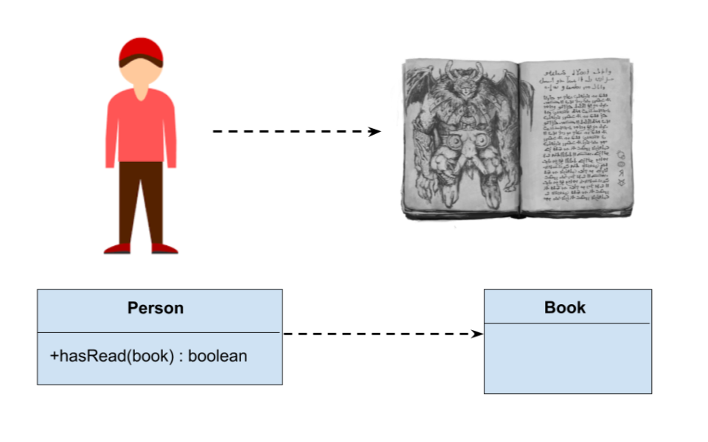
Зависимость
класса Person есть метод hasRead с входным параметром book, который возвращает true, если, к примеру, человек прочитал книгу

Slide 26
Реализация
отношение между двумя элементами модели, в котором один элемент (клиент) реализует поведение, заданное другим (поставщиком). Реализация — отношение целое-часть
Поставщик, как правило, является абстрактным классом или классом-интерфейсом.

Slide 27
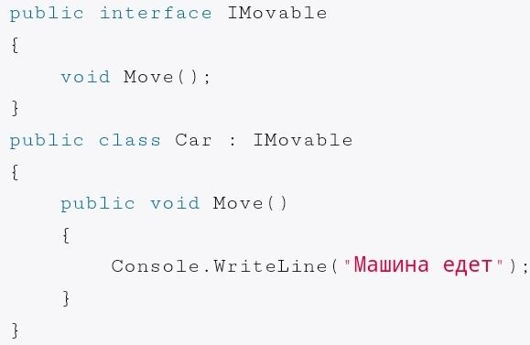
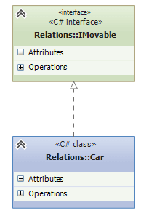
выражается в незакрашенной стрелочке от класса к интерфейсу, только линия теперь пунктирная

Slide 28
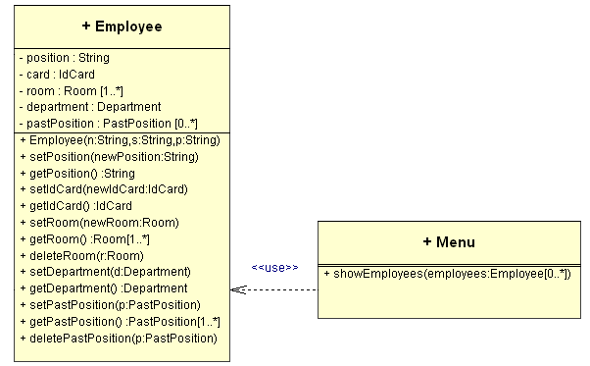
Работники - отображения

Slide 29
Типы отношений между классами
обобщение\специализация (общее-частное)
целое\часть
семантическое, смысловые отношения или ассоциации

Slide 30
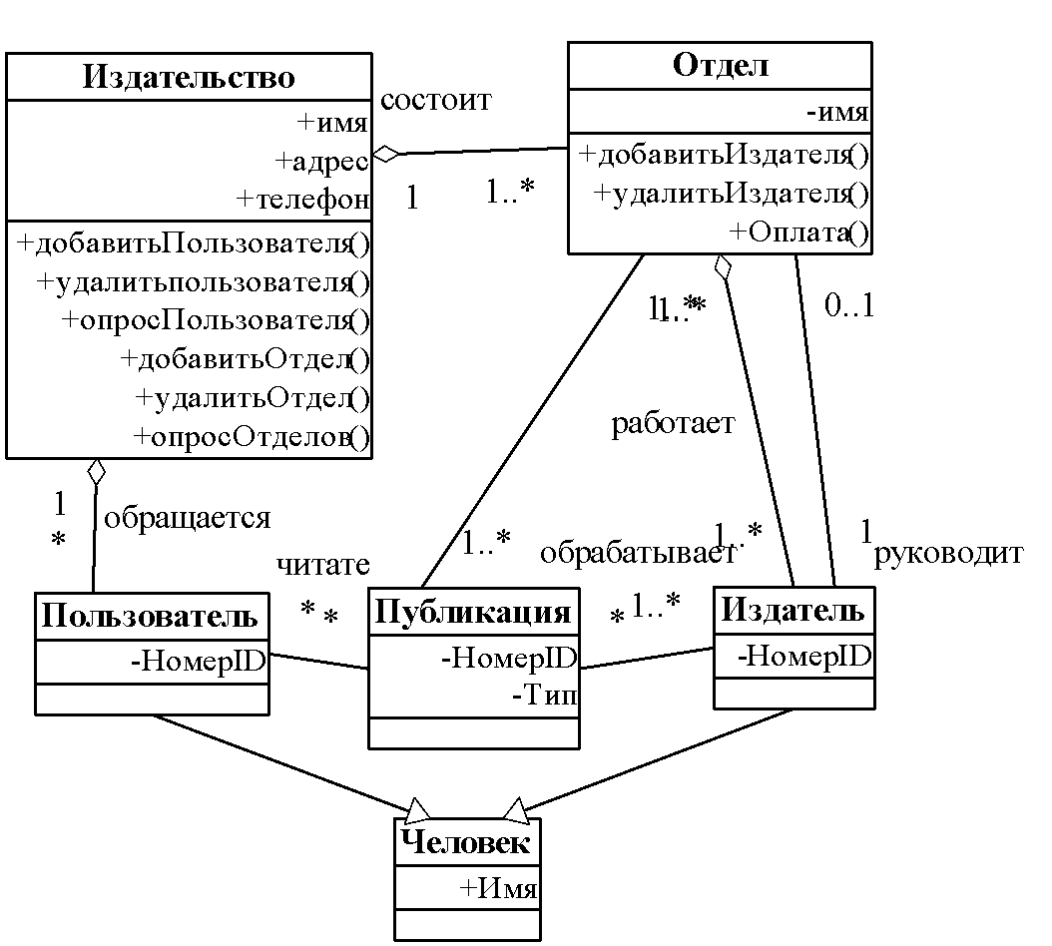

Slide 31
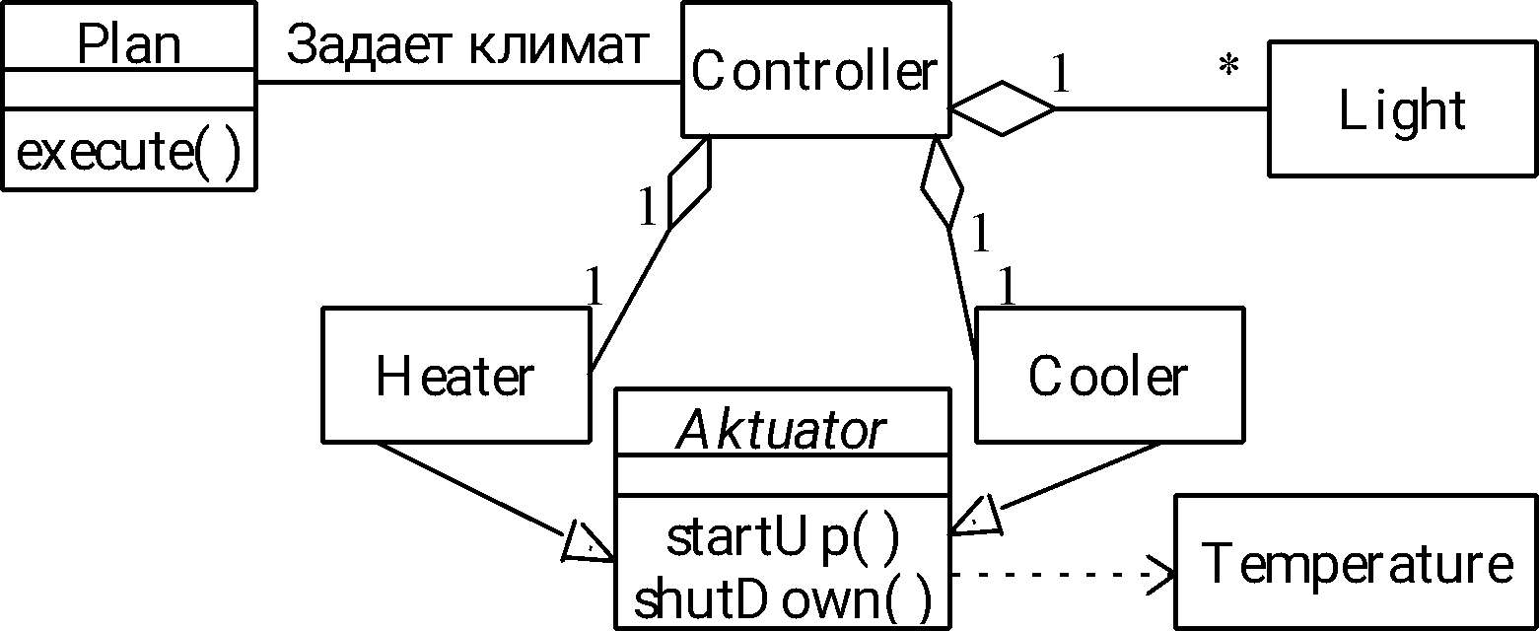

Slide 32
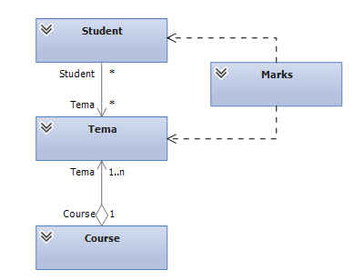
Студент
Тема
Курс
Оценки

Slide 33
Диаграммы классов (принципы)
Описывать структуру удобнее параллельно с описанием поведения.
Каждая итерация должна быть небольшим уточнением
Не обязательно включать в модель все классы сразу
Не обязательно определять все составляющие класса сразу.
Не обязательно определять все отношения между классами сразу
Notes:
Нам хочется закончить обсуждение диаграмм классов ‒ важнейшего средства описания структуры в UML ‒ серией элементарных советов по практическому моделированию структуры. Как видно из предыдущих разделов, диаграммы классов содержат множество деталей. Для практически значимых систем диаграммы классов в конечном итоге получаются довольно сложными. Пытаться прорисовать сложную диаграмму классов сразу "на всю глубину" нерационально ‒ слишком велик риск "утонуть" в деталях. Мы полагаем, что удачная модель структуры сложной системы создается за несколько (может быть, даже за несколько десятков) итераций, в которых моделирование структуры перемежается моделированием поведения (см. главу 4). Вот наши советы.
Описывать структуру удобнее параллельно с описанием поведения. Каждая итерация должна быть небольшим уточнением, как структуры, так и поведения.
Не обязательно включать в модель все классы сразу. На первых итерациях достаточно идентифицировать очень небольшую (10%) долю всех классов системы.
Не обязательно определять все составляющие класса сразу. Начните с имени класса ‒ операции и атрибуты постепенно выявятся в процессе моделирования поведения.
Не обязательно показывать на диаграмме все составляющие класса и их свойства. В процессе работы диаграмма должна легко охватываться одним взглядом.
Не обязательно определять все отношения между классами сразу. Пусть класс на диаграмме "висит в воздухе" ‒ ничего с ним не случится.
Мы действительно сами следуем своим советам. Например, приведенные выше диаграммы это, как нетрудно видеть, промежуточные шаги при моделировании структуры предметной области нашей системы. Окончательный результат со всеми важными подробностями приведен ниже. Диаграмма достаточно хорошо читается ‒ в ней не слишком много деталей. Для уточнения можно использовать дополнительные диаграммы, иллюстрирующие определенные аспекты модели.
‹#›

